Slide 1
안심클릭 고도화 화면 설계서
E305_서비스 신청완료
(2013.04.01)
본 문서는 어떠한 경우에도 공식적인 허가 없이 복사하거나 외부로 유출하는 일체의 행위를 금함

Slide 2
Revision History
Version | Updates | Author | Date
1.0 | Initial Draft | 임진혁 | 2014-04-01

Slide 3
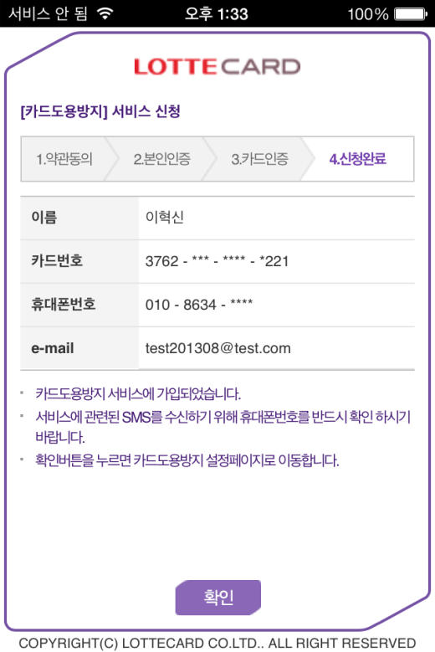
E305_서비스 신청완료
■ E305_서비스 신청완료
● 카드도용방지 서비스 신청 완료
! Comment
1 | 서비스 신청 진행 단계를 알려준다.
2 | 신청한 내용 확인
3 | 서비스 종료
1
`
2
`
6

